Slide 1
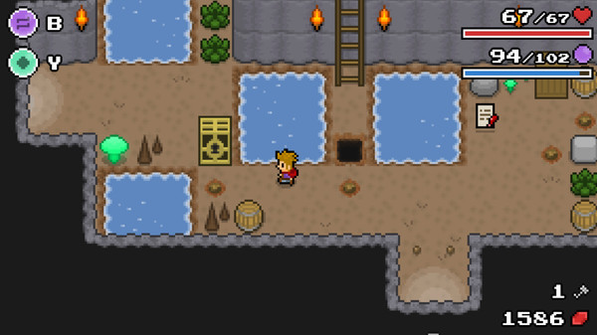
Stories of Bethem: Full Moon
Af: Patrick Sean Lange-Nielsen

Slide 2
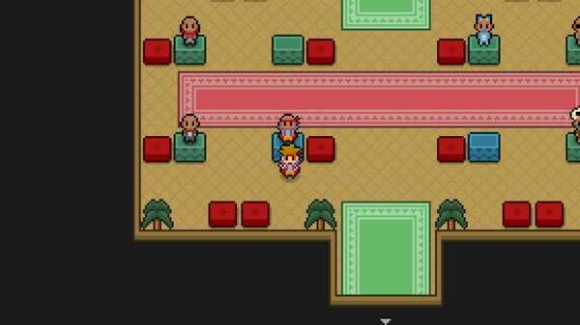
Hvad går spillet du på?
Den blå heks har forbandet din far
Du (Khoma) prøver at finde en måde at bryde forbandelsen med hjælp fra den røde heks.
Du får en masse forskellige kugler (orbs) og kostumer der kan gøre dig stærkere.
Forskellige dungeons til at gå igennem med en boss i slutningen.

Slide 3
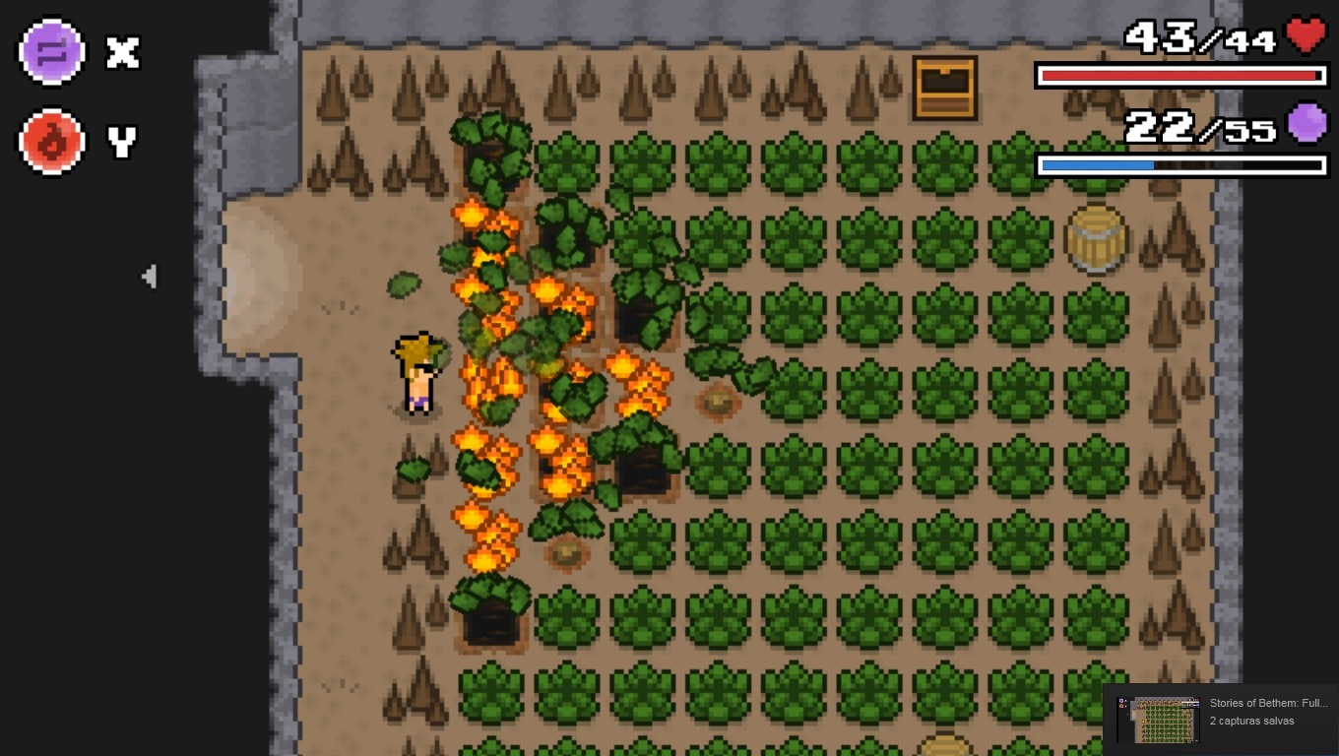
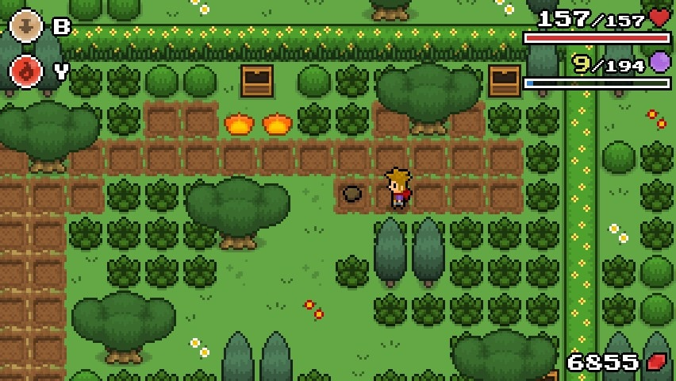
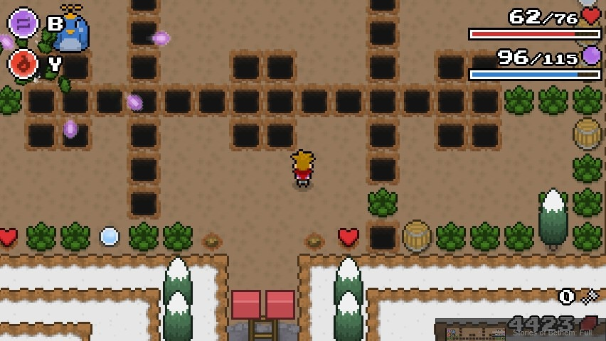
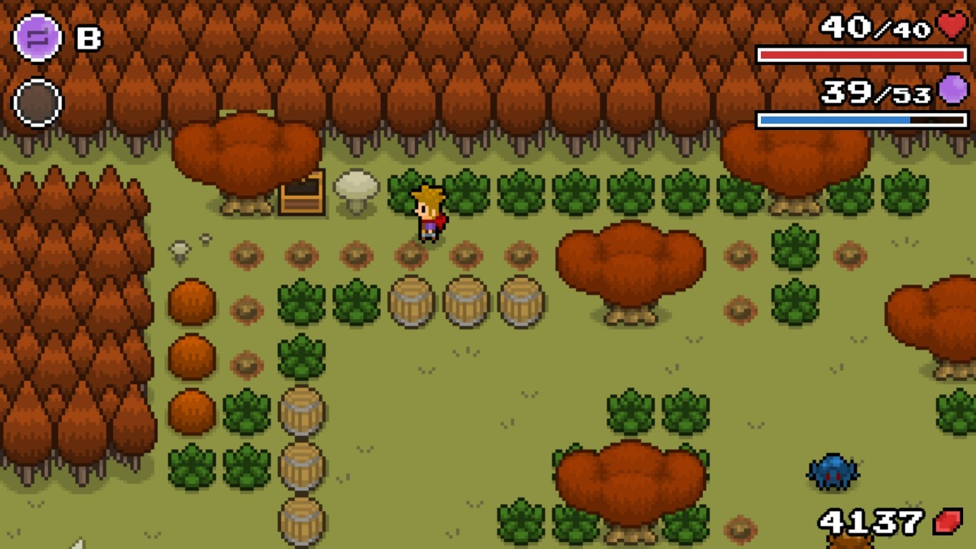
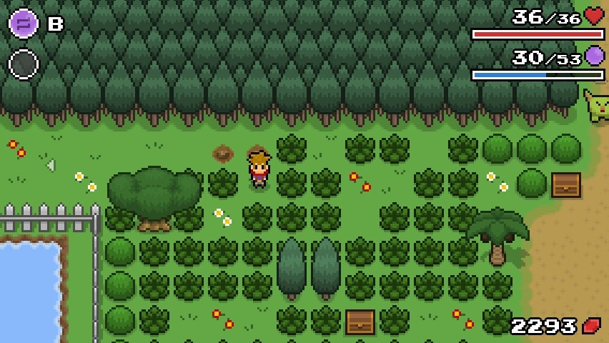
Hvad hver orb gør:
Wind Orb – Kan skade og ryde gras
Scout Orb – Grav huller for trøfler m.m.
Fire Orb – Kan skade og brænde bjælker
Ground Orb – Fylde huller for at lave broer
Barrier Orb – Reflekterer alle projektiler
Oceanic Orb – Putte flammer ud
Healer Orb – Healer 5 HP for 7 MP
Energy Orb – Giver energi
Nova Orb – Kan åbne vægge der har revner
Hero Orb – Halverer skade for 20 sekunder

Slide 4
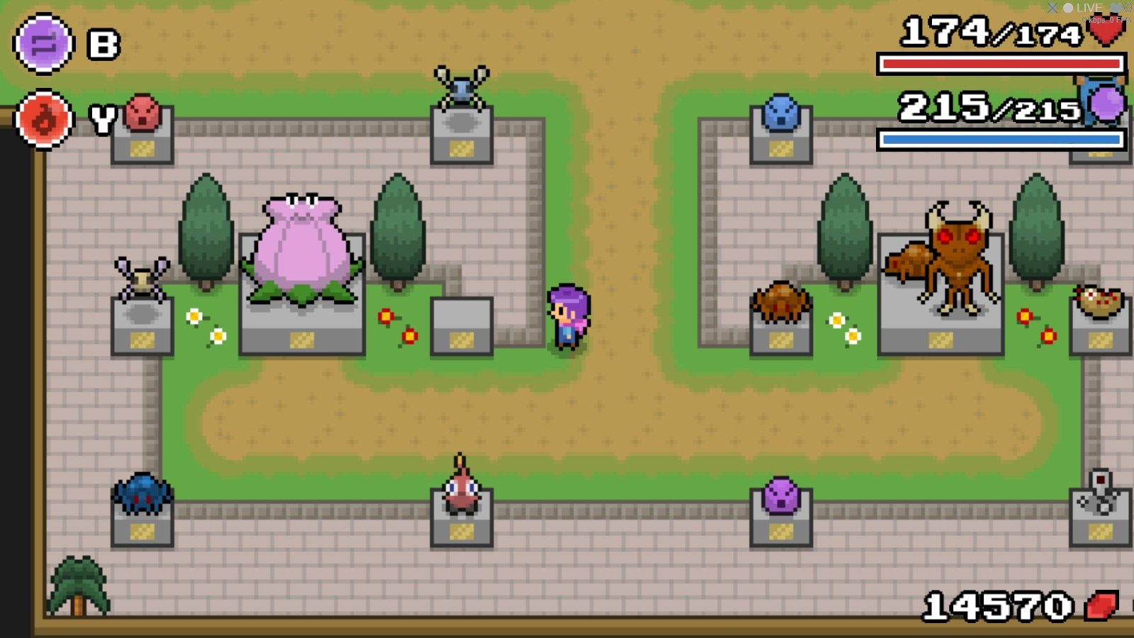
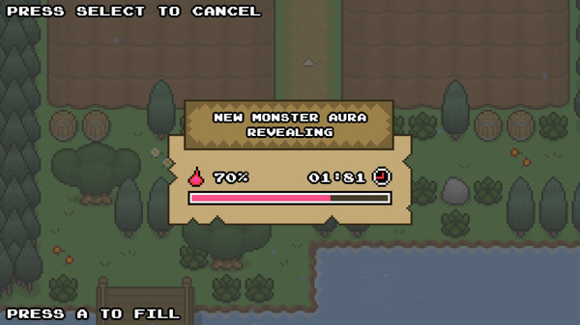
Du kan samle alle fjenders aura
Du kan tjekke biblioteket ud efter at du har samlet en fjendes aura.
Ved at interagere med statuen, kan du se fjendens svaghed.
Brug et script til at klikke på A for dig.

Slide 5
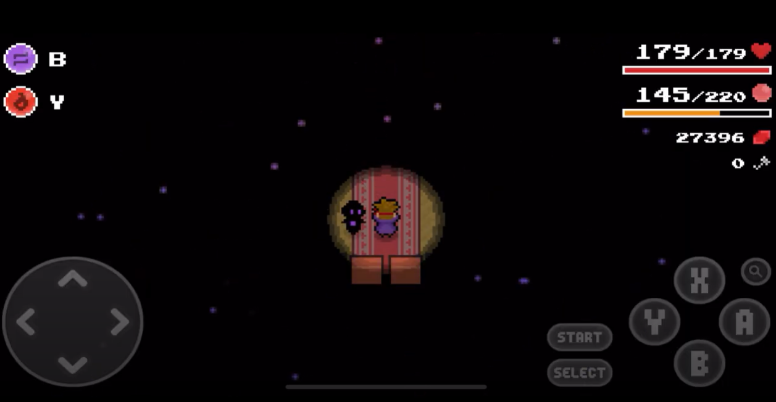
Sidste boss - Hatred
Den sidste boss i den sidste dungeon...
Stå stille og lad være med at gøre noget...

Slide 6
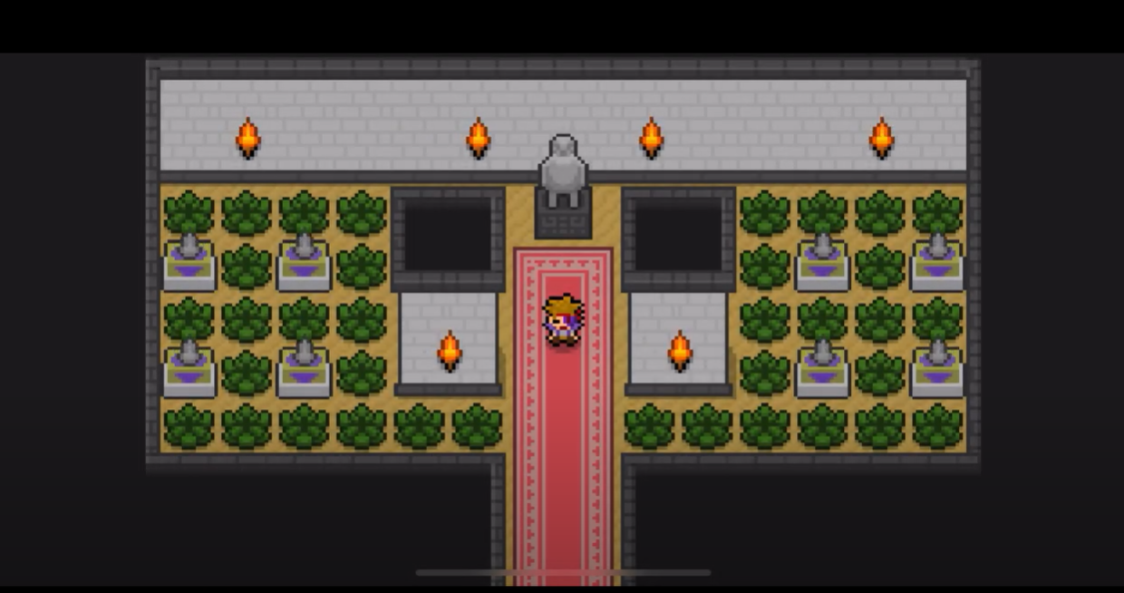
Sidste cutscene før afsluttende credits
Du (Khoma) tager alt had og forbandelserne og har lukket sig inde
Du kan ikke kommunikere og når nogen kommer forbi, kan Khoma ikke forstå hvad der bliver sagt
Efter noget tid kommer der nogen på besøg igen, men Khoma er væk

Slide 7
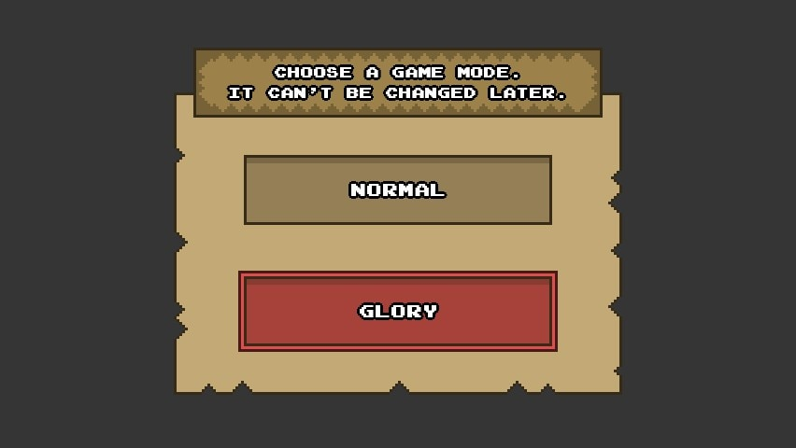
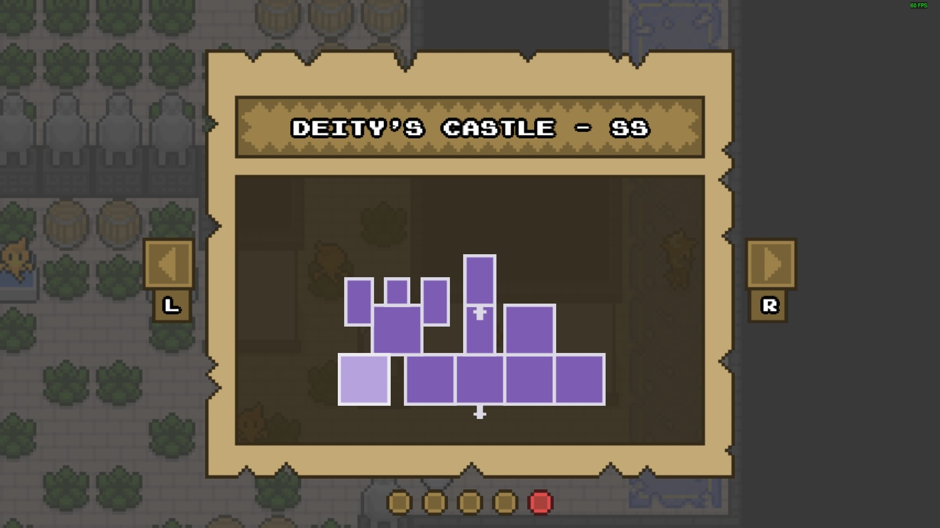
Efter du er færdig med dit første playthrough:
Glory Mode:
Monstre genopliver mellem scener.
Monstre skader mere end normalt.
Ingen dungeon mappe.
Ingen skilt med tips i puslespilsrum.
Ingen hjerter til at genopfylde HP.

